Slide 1

Workshop
Workshop GIT Plataforma Web - DGGEDI
GIT

Slide 2
Workshop GIT Plataforma Web - DGGEDI
¿Qué es GIT?

Slide 3
Workshop GIT Plataforma Web - DGGEDI
GIT
¿Qué es GIT?
Es un software de control de versiones pensando en la eficiencia y la confiabilidad del mantenimiento de versiones de aplicaciones cuando éstas tienen un gran número de archivos de código fuente.
Características importantes
Gestión eficiente de proyectos grandes.
Restaurar o fusionar cambios entre distintas versiones.
Trabajar con distintas ramas de un proyecto, por ejemplo la de producción y desarrollo.

Slide 4








Workshop GIT Plataforma Web - DGGEDI
Plataformas más conocidas
Repositorios online
Clientes gráficos de GIT
SourceTree (Win/Mac)
TortoiseGIT (Win)
GitHub (Win/Mac)
GitKraken (Win/Mac/Linux)
Gitk (Linux)

Slide 5
Workshop GIT Plataforma Web - DGGEDI
Usos en el gobierno
Mantenemos repositorios públicos en GitHub de proyectos Open Source
BAdistro
BAstrap
Pantallas
Presupuesto abierto
Totem ingreso
Para los repositorios internos utilizamos GitLab dentro de la red del GCBA
Github: https://github.com/gcba

Slide 6
Workshop GIT Plataforma Web - DGGEDI
Primeros pasos

Slide 7
Workshop GIT Plataforma Web - DGGEDI
Primeros pasos
Instalación
Descargar desde la página oficial de GIT (https://git-scm.com/downloads) e instalar la versión que corresponda al sistema operativo donde se va a utilizar.
Dentro de una consola o shell configurar GIT por primera vez:
git config --global user.name "Tu Nombre"
git config --global user.email tumail@example.com
Ahora ya se pueden empezar a usar los comandos de git
Referencia: https://git-scm.com/docs/git-config

Slide 8
Workshop GIT Plataforma Web - DGGEDI
Primeros pasos
Inicializando un repositorio desde una carpeta
Abrir una terminal o línea de comandos dentro de la carpeta que desea que sea la contenedora del repositorio y ejecutar el siguiente comando:
git init
Ahora ya tenemos un repositorio de GIT iniciado y listo para empezar a trabajar :D!
Si nuestro repositorio va a estar en algún servidor ejecutar el siguiente comando para agregar el origen:
git remote add origin <url_repositorio.git>
Referencia: https://git-scm.com/docs/git-init, https://git-scm.com/docs/git-remote

Slide 9
Workshop GIT Plataforma Web - DGGEDI
Primeros pasos
Clonando un repositorio desde un servidor
Este comando creará una carpeta con el nombre del repositorio y todo su contenido ya existente en un servidor
Por SSH:
git clone <usuario@url_plataforma_git:usuario/nombre_repositorio.git>
Por HTTP/HTTPS:
git clone <url_repositorio.git>
Referencia: https://git-scm.com/docs/git-clone

Slide 10
Workshop GIT Plataforma Web - DGGEDI
Primeros pasos
Workflow
El repositorio creado consiste de tres “árboles” mantenidos por git.
El primero es el Directorio de Trabajo, que es donde se almacenan los archivos.
El segundo es el Índice, el cual actúa como área de staging para cambios.
El tercero es el HEAD, que apunta hasta al último commit hecho en el branch.
Por defecto, cuando se inicializa un repositorio, el Directorio de Trabajo se ubica en el branch master del repositorio. El concepto de branches se verá en detalle más adelante en el tutorial.

Slide 11
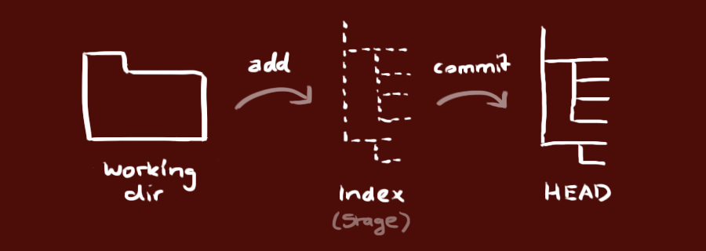
Workshop GIT Plataforma Web - DGGEDI
Workflow

Slide 12
Workshop GIT Plataforma Web - DGGEDI
Primeros pasos
Estado del repo (status)
Nos va a mostrar el estado actual del repositorio local:
El nombre de la branch actual.
Todos los archivos modificados, eliminados y agregados. (Si hay)
Muestra la cantidad de commits sin pushear. (Si hay)
Si existen conflictos
Comando:
git status
Referencia: https://git-scm.com/docs/git-status

Slide 13
Workshop GIT Plataforma Web - DGGEDI
Primeros pasos
Agregar cambios
Add es un comando propio de git que actualiza el Índice del repositorio con el contenido hallado en el Directorio de Trabajo. Este comando posee opciones para agregar distintos tipos de contenido:
git add -A [Agrega todo lo que está en el índice]
git add . [Agrega todo el contenido nuevo y el modificado en el índice]
git add -u [Agrega todo el contenido eliminado y el modificado en el índice]
git add <archivo> [Agrega un archivo específico del directorio en el que te encuentras dentro del repositorio al índice]
Referencia: https://git-scm.com/docs/git-add

Slide 14
Workshop GIT Plataforma Web - DGGEDI
Primeros pasos
Commit
Para poder actualizar el HEAD, con los cambios ya agregados al Índice del branch, se debe realizar un commit:
git commit -m “Mensaje de Commit”
Ahora los cambios ya se encuentran en el HEAD del branch, pero todavía no en el repositorio remoto.
Referencia: https://git-scm.com/docs/git-commit

Slide 15
Workshop GIT Plataforma Web - DGGEDI
Primeros pasos
Commit
Por último, para enviar los últimos commits realizados al repositorio remoto, se debe ejecutar:
git push origin master
Cómo se puede ver en el comando, se debe especificar el branch a la que se subirán los cambios.
Ahora los cambios ya están en el servidor!
Referencia: https://git-scm.com/docs/git-push

Slide 16
Workshop GIT Plataforma Web - DGGEDI
Resumen
¿Que es GIT?
Plataformas más conocidas
Workflow
Primeros pasos:
git init
git clone
git config
git remote add origin
git status
git add
git commit
git push

Slide 17
Workshop GIT Plataforma Web - DGGEDI
Branching

Slide 18
Workshop GIT Plataforma Web - DGGEDI
Branching
(Se va a poner heavy)

Slide 19
Workshop GIT Plataforma Web - DGGEDI
¿Para qué se utiliza?

Slide 20
Workshop GIT Plataforma Web - DGGEDI
Branching
¿Para qué se utiliza?
Los branches se utilizan en los repositorios para desarrollar funcionalidades aisladas una de la otra que afecten al funcionamiento actual del sistema.
El branch master es el branch por “default”.

Slide 21
Workshop GIT Plataforma Web - DGGEDI
Branching
Checkout
Checkout nos va a ayudar a crear, cambiar y eliminar branches. Algunos usos comunes son:
git checkout -b <branch> [Crea un nuevo branch]
git branch [Lista de branches que existen en el repositorio]
git checkout <branch> [Cambia a la rama ingresada]
git branch -d <branch> [Elimina el branch ingresado (no puede ser el actual)]
Referencia: https://git-scm.com/docs/git-checkout, https://git-scm.com/docs/git-branch

Slide 22
Workshop GIT Plataforma Web - DGGEDI
Branching
Checkout
Todos los comandos anteriores realizan modificaciones localmente, para poder subir estos cambios al servidor se debe hacer:
git push origin <branch> [Envía el nuevo branch al servidor remoto]
git push origin :<branch> [Elimina una rama del servidor]
Referencia: https://git-scm.com/docs/git-checkout, https://git-scm.com/docs/git-branch

Slide 23
Workshop GIT Plataforma Web - DGGEDI
Branching
Stash
Este guarda los cambios y revierte la rama actual hasta el último commit del HEAD de la misma.
Se utiliza cuando estamos trabajando en varios branches diferentes para evitar conflictos con los cambios sin actualizar en el HEAD (sin commit)
git stash [Guarda los cambios actuales en la rama actual]
git stash apply [Aplica los cambios en la rama que se encuentra situado]
Referencia: https://git-scm.com/docs/git-stash

Slide 24
Workshop GIT Plataforma Web - DGGEDI
Branching
Merge
Merge se utiliza para incorporar los commits de un branch (desde el momento que el history del mismo divergió del branch actual) al branch actual.
En la siguiente demo vamos a asumir que estamos parados sobre la rama MASTER y que vamos a querer hacer un Merge de “Some Feature”
Referencia: https://git-scm.com/docs/git-merge

Slide 25
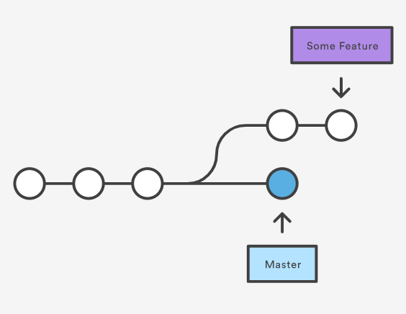
Workshop GIT Plataforma Web - DGGEDI
Merge
Se puede ver que el history de <some_feature> se separó del master
[Los nodos representan diferentes commits al HEAD de cada rama]

Slide 26
Workshop GIT Plataforma Web - DGGEDI
Branching
Merge
Para realizar un merge de <some_feature> en master:
git merge <some_feature>
Esto provocará que los commits realizados en el branch <some_feature> desde que hizo la divergencia, sean replicados sobre el master.
Además será agregado un nuevo commit al master que grabará los resultados del merge.
Referencia: https://git-scm.com/docs/git-merge

Slide 27
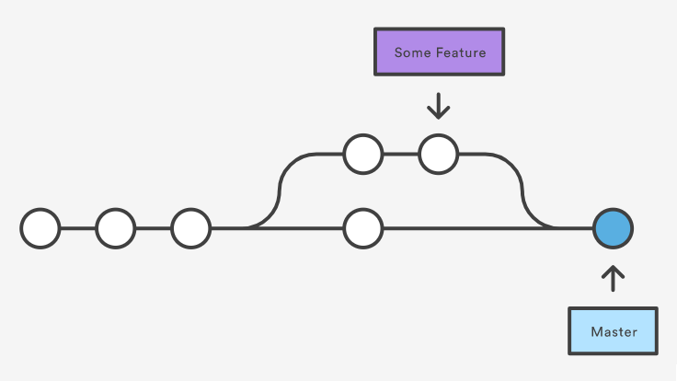
Workshop GIT Plataforma Web - DGGEDI
Merge
Este sería el history resultante después de hacer el Merge

Slide 28
Workshop GIT Plataforma Web - DGGEDI
Branching
Merge (conflictos)
Puede ocurrir que la integración de un branch con otra provoque un conflicto que evite que se pueda completar un merge.
Referencia: https://git-scm.com/docs/git-merge

Slide 29

Workshop GIT Plataforma Web - DGGEDI
Branching
Merge (conflictos)
Puede ocurrir que la integración de un branch con otra provoque un conflicto que evite que se pueda completar un merge.
Referencia: https://git-scm.com/docs/git-merge

Slide 30
Workshop GIT Plataforma Web - DGGEDI
Branching
Merge (conflictos)
Por suerte, git tiene un comando para poder volver atrás los cambios sin dejar rastros del desastre que se hizo:
git merge --abort
Referencia: https://git-scm.com/docs/git-merge

Slide 31
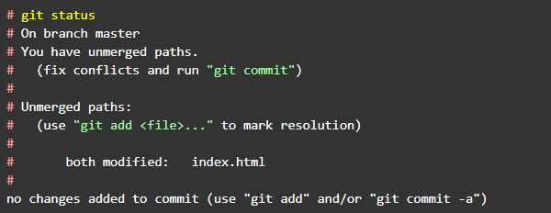
Workshop GIT Plataforma Web - DGGEDI
Branching
Merge (conflictos)
Si ejecuta el comando de status le devolverá el conflicto específico que ocurrió:
Ahora que sabemos cuál es el archivo que provoca el conflicto debemos revisarlo.
Referencia: https://git-scm.com/docs/git-merge

Slide 32
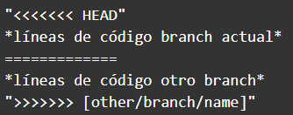
Workshop GIT Plataforma Web - DGGEDI
Branching
Merge (conflictos)
Git marcará con los siguientes tags el área de conflicto
Git marcará con los siguientes tags el área de conflicto:
Entre el “<<<<<<< HEAD” y “=========” estarán las líneas modificadas del branch actual.
Entre él “=========” y ">>>>>>> [other/branch/name]" estarán las líneas modificadas del branch que se quiere integrar.
Para poder resolver el conflicto debe hacerlo manualmente modificando el/los archivo/s que lo provocan.
Referencia: https://git-scm.com/docs/git-merge

Slide 33
Workshop GIT Plataforma Web - DGGEDI
Branching
Merge (conflictos)
Una vez resuelto el problema en el o los archivos se deben agregar al Índice:
git add <archivo>
Finalmente se debe realizar un commit para completar la resolución del conflicto.
git commit -m “Fix merge en los archivos”
Referencia: https://git-scm.com/docs/git-merge

Slide 34
Workshop GIT Plataforma Web - DGGEDI
Branching
Merge
Para realizar un merge de <some_feature> en master:
git merge <some_feature>
Esto provocará que los commits realizados en el branch <some_feature> desde que hizo la divergencia, sean replicados sobre el master.
Además será agregado un nuevo commit al master que grabará los resultados del merge.
Referencia: https://git-scm.com/docs/git-merge

Slide 35
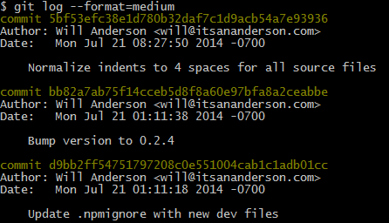
Workshop GIT Plataforma Web - DGGEDI
Branching
Log
Sirve para ver una lista de los commits pertenecientes branch actual:
git log
Referencia: https://git-scm.com/docs/git-log

Slide 36
Workshop GIT Plataforma Web - DGGEDI
Branching
Rebase
Todos los cambios que no se encuentran en el <upstream> son guardados de manera temporal.
El branch actual es reseteado desde el <upstream> y se vuelven a aplicar los cambios guardados.
git rebase master
Los commits que se encontraban en el branch <nueva_funcionalidad> fueron aplicados luego del último commit del HEAD de master.
Referencia: https://git-scm.com/docs/git-rebase

Slide 37
Workshop GIT Plataforma Web - DGGEDI
Branching
Tags
git tag [Listar los tags del repositorio]
git tag -a vX.X -m "Mensaje de Tag” [Crear un tag para el branch actual]
git show vX.X [Mostrar commits de un tag]
git push origin [tagname] [Empujar el tag al repositorio remoto]
git checkout [tagname] [Checkout de un tag]
git checkout -b <branch> [tagname] [Creación de un nuevo branch a partir del tag]
git tag --delete [tagname] [Eliminar un tag de forma local]
git push --delete origin [tagname] [Eliminar un tag de forma remota]
Referencia: https://git-scm.com/book/en/v2/Git-Basics-Tagging

Slide 38
Workshop GIT Plataforma Web - DGGEDI
Manejo de cambios

Slide 39
Workshop GIT Plataforma Web - DGGEDI
Manejo de cambios
Fetch
Devuelve todos los cambios no reflejados en el HEAD de uno o más branches locales desde el repositorio remoto.
git fetch --all [Se trae el de todos]
git fetch <branch> [Se trae el del branch especificado]
Referencia: https://git-scm.com/docs/git-fetch

Slide 40
Workshop GIT Plataforma Web - DGGEDI
Manejo de cambios
Pull
Incorpora cambios de un repositorio remoto en el branch actual. Si no se especifica el branch a traer, se traerá por default del repositorio remoto del actual.
git pull
git pull <branch>
El comando de pull es el equivalente a realizar lo siguiente:
git fetch
git merge FETCH_HEAD
Referencia: https://git-scm.com/docs/git-pull

Slide 41
Workshop GIT Plataforma Web - DGGEDI
Manejo de cambios
Reset
Incorpora cambios de un repositorio remoto en el branch actual. Si no se especifica el branch a traer, se traerá por default del repositorio remoto del actual.
git reset <mode> <commit>
El comando de pull es el equivalente a realizar lo siguiente:
git fetch
git merge FETCH_HEAD
Referencia: https://git-scm.com/docs/git-pull

